Slide 1
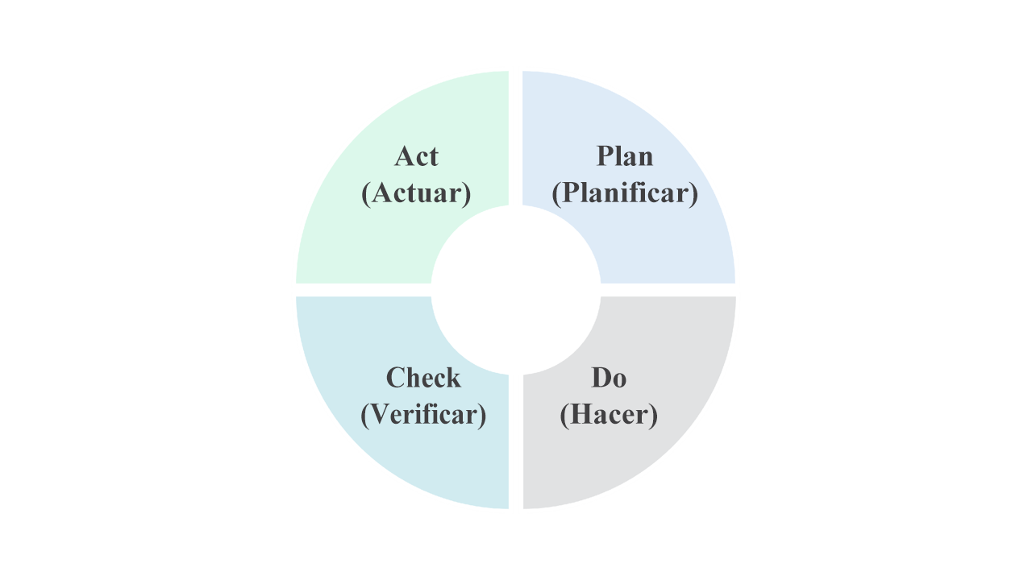
Plantilla de diagrama de
modelo PDCA

Slide 2
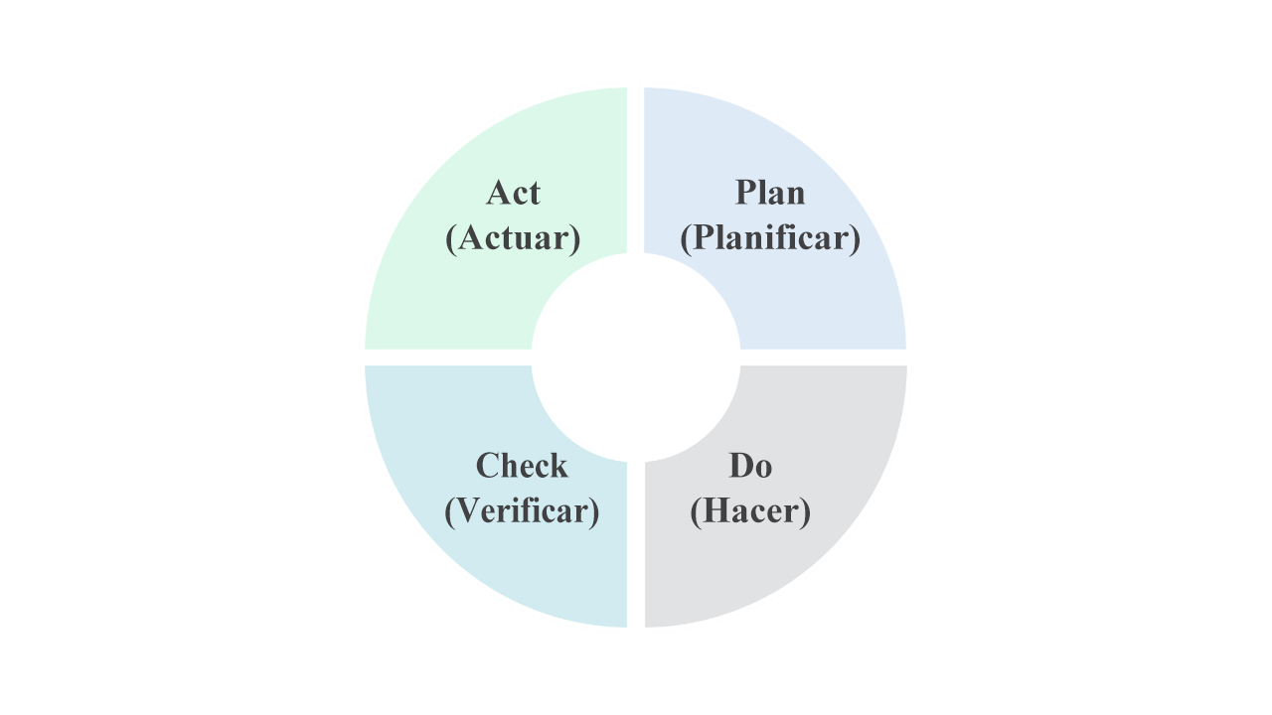
12. Perfeccionar y mantener
1. Identificar el problema o la oportunidad
11. Realizar el seguimiento de la efectividad
2. Aclarar el propósito
10. Implementar soluciones por completo
3. Definir las metas
9. Verificar los resultados: ¿Se cumplieron las metas?
Mejora continua
Ciclo
4. Crear un plan de acción
8. Probar soluciones
5. Recopilar información
7. Desarrollar soluciones
6. Analizar datos
Proporcionado por Smartsheet, Inc.

Slide 3
DESCARGO DE RESPONSABILIDAD Todos los artículos, las plantillas o la información que proporcione Smartsheet en el sitio web son solo de referencia. Si bien nos esforzamos por mantener la información actualizada y correcta, no hacemos declaraciones ni garantías de ningún tipo, explícitas o implícitas, sobre la integridad, precisión, confiabilidad, idoneidad o disponibilidad con respecto al sitio web o la información, los artículos, las plantillas o los gráficos relacionados que figuran en el sitio web. Por lo tanto, la confianza que usted deposite en dicha información es estrictamente bajo su propio riesgo.

